Slide 1
第2章
新零售营销
2.1 新零售营销理论基础
2.2 社区团购营销

Slide 2
2.1 新零售营销理论基础
2.1.1 新零售营销特点
1.渠道一体化
新零售可做到渠道一体化，即将多个渠道融合成“全渠道”
2.数字化经营
零售行业的数字化包括顾客数字化、商品数字化、营销数字化、交易数字化、管理数字化等多个方面。
3.打造智能门店
商家可以通过使用大数据、人工智能等先进技术手段并结合心理学相关知识，对商品的生产、流通与销售过程全面进行升级改造，进而重塑业态结构与生态圈。

Slide 3
2.1 新零售营销理论基础
2.1.1 新零售营销特点
4.高效率购物
顾客可通过线上店铺购物，节省顾客前往店铺的时间，选择起来也比线下容易得多。
5.物流智能化
新零售可以满足顾客全天候、全渠道、全时段都能买到商品，并能实现到店自提、同城配送、快递配送等

Slide 4
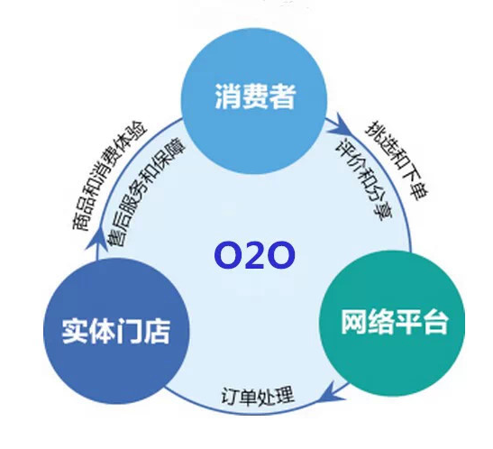
2.1 新零售营销理论基础
2.1.2 新零售营销模式
1.O2O模式
O2O是英文“Online to Offline”的简称，可以直译为离线商务，O2O模式是指通过在线上营销、线上购买或预订（预约）来带动线下店铺的经营和消费。
特点：
（1）线上进行交易。
（2）线下享受服务。
（3）营销效果可监测。

Slide 5
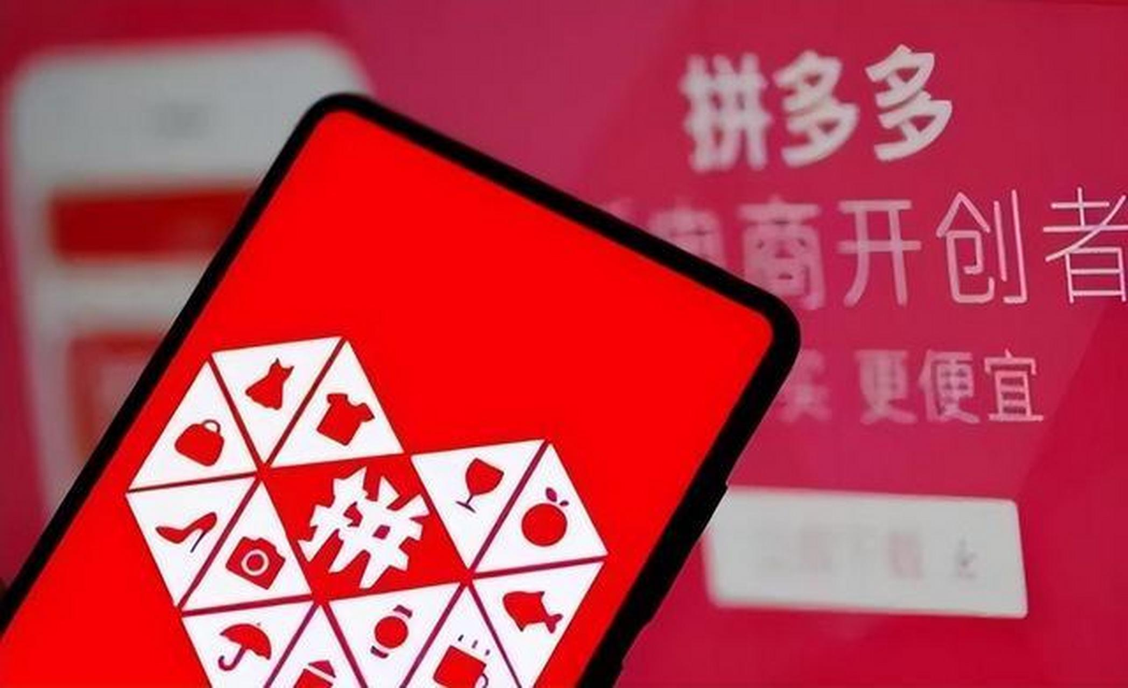
2.1 新零售营销理论基础
2.1.2 新零售营销模式
2. 社交电商
社交电商就是“社交+电商”，只要是包含了社交元素的电子商务都可以统称为社交电商。
类型：
（1）拼购型
拼购型主要影响分享传播，通过利益激励、鼓励个人分享商品链接来推广商品，典型代表是拼多多
（2）内容分享型
内容分享型是采用内容分享、引流导购，主要影响购买决策，典型代表如礼物说。

Slide 6
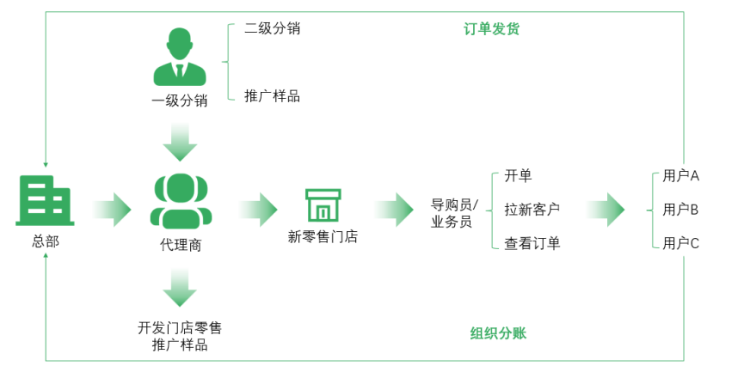
2.1 新零售营销理论基础
2.1.2 新零售营销模式
3. BC一体化
“BC一体化”是一种商业模式，主要涉及零售店（终端）与用户的一体化运营。
新零售分销：
指将个体的营销转化为全民分销。新零售中的微信营销就是典型的分销营销，它是利用了微信用户多这一特点，传播销售某个商家产品，这样一方面节省了商家寻找营销人员的时间和精力，另一方面也为部分居家人群提供了工作和收入的机会。

Slide 7
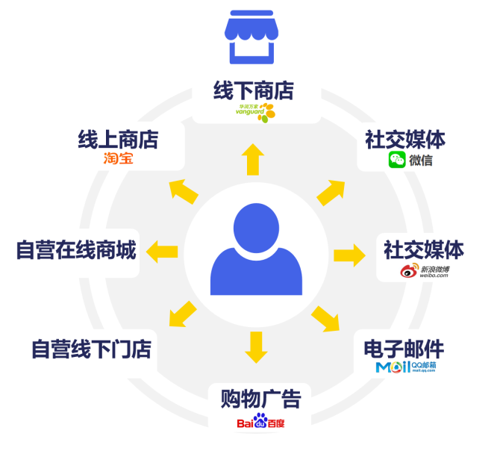
2.1 新零售营销理论基础
2.1.2 新零售营销模式
4. 全渠道营销
一种旨在通过整合各种沟通渠道来改善用户体验的营销模式。这种模式的核心理念是伴随新兴的网络技术和手机等多种媒介的出现而兴起的，可以覆盖尽可能多的潜在市场和消费者群体。
渠道营销不仅限于单一的营销渠道，而是将线上线下多个平台和形式结合起来，形成一个完整的营销生态系统。

Slide 8
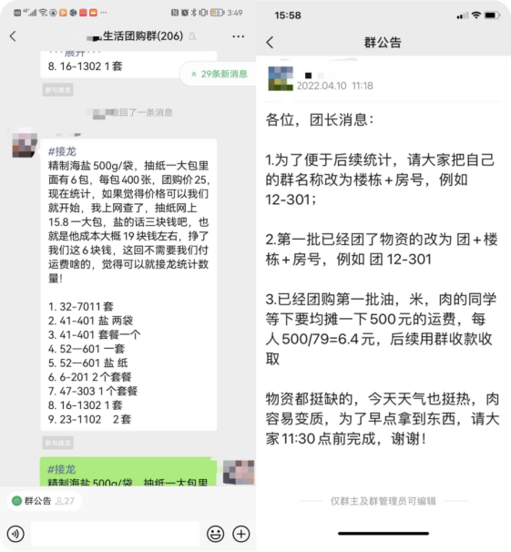
2.1 新零售营销理论基础
2.2.1 社区团购营销概述
1.社区团购的概念
社区团购指的是在小区或社区内部进行的集体购买商品或服务行为。这种模式的产生主要依赖于互联网技术的发展，并通过在线平台将居住在同一个社区或社会的消费者联合起来，实现共同采购。

Slide 9
2.1 新零售营销理论基础
2.2.1 社区团购营销概述
2.社区团购的优点
（1）运营成本低
免去了很多中间环节的费用，消费者直接从社交电商那里购买商品，价格更优惠
（2）获客成本低
社区团购的流量方面，获客成本是非常低的，都是由零成本的团长带动与裂变。
（3）运营模式易复制
运营模式十分简单易复制，可以被其他商家学习模仿。商家只要寻找到专业的团长、专业的运营人员就能运营好社区。
（4）相比传统实体店与电商，更加倾向于分享好物，成员之间对于产品质量并无太多的担心，因此产品的裂变的速度非常快速裂变速度快

Slide 10
2.1 新零售营销理论基础
2.2.1 社区团购营销概述
3.社区团购的缺点
（1）产品同质化严重
（2）客户信息不完善
（3）过于依赖团长
由于社区团购的经营模式简单易复制，并无太多技术难度，导致社区团购的进入门槛不高，售卖同类产品的情况多发频发。
商家在开展社区团购活动时，新客户越来越多，往往疏于对新客户的信息进行梳理，容易影响商家的二次销售。
如果团长的服务不好，很容易影响消费者对平台的评价，严重者更有可能流失客户。

Slide 11
2.1 新零售营销理论基础
2.2.2 社区团购营销策略
1.培养用户习惯
（1）新客优惠券
为了推广平台，获得新用户，可以设置专门对于新用户的大额优惠券，刺激消费。
（2）满减活动
吸引了新客户注册使用后，为了巩固这批新用户，增强用户黏性，在不定期定向推送优惠券的基础上，还可以经常设计满减活动。
（3）奖励机制
可以设置积分系统、会员制度等奖励机制，鼓励用户多次购买和推荐朋友加入，从而增加用户黏性和忠诚度。

Slide 12
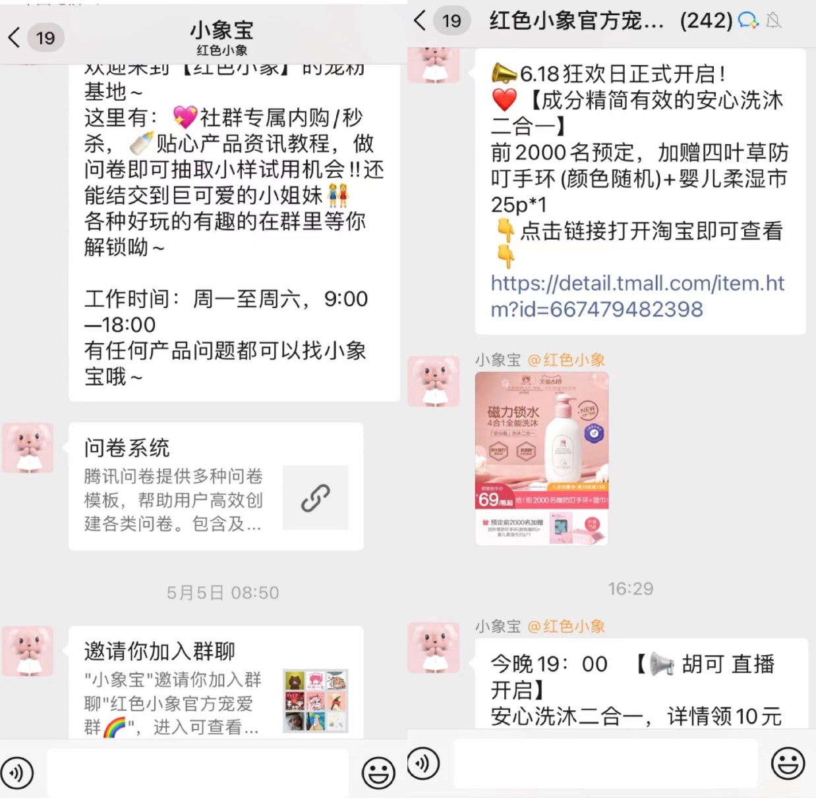
2.1 新零售营销理论基础
2.2.2 社区团购营销策略
2.用户裂变
（1）图文直播和视频介绍，直观突出商品的卖点和亮点，吸引用户的兴趣。
（2）提供限时秒杀、折扣等玩法，以灵活多样的促销优惠，刺激用户的消费欲望。

Slide 13
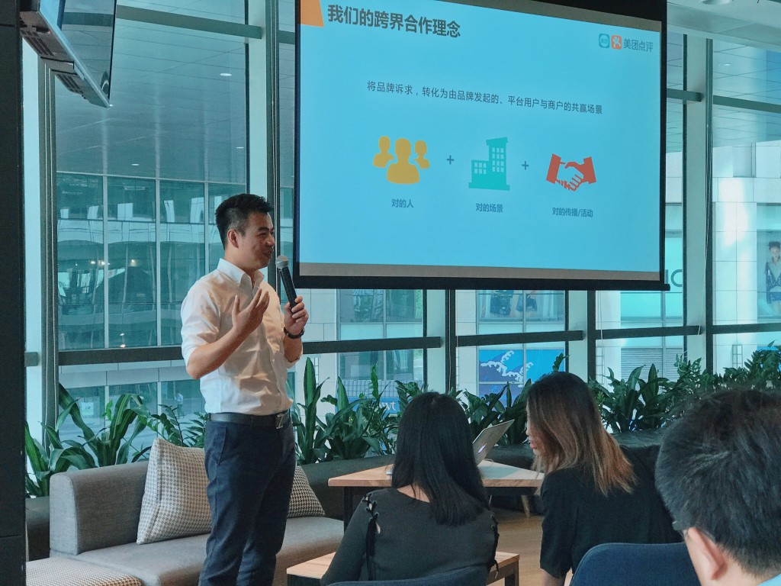
2.1 新零售营销理论基础
2.2.2 社区团购营销策略
3.活动引流
（1）利用社交媒体引流
可以通过微信、微博、抖音、小红书等平台，发布优惠信息、团购商品、用户评价等内容，吸引潜在用户的关注和加入。
（2）线下活动引流
可以通过组织线下活动，如社区见面会、商品展示会、亲子活动等方式，与潜在用户进行互动和沟通

Slide 14
THANKS
感谢您的观看

